Slide 1
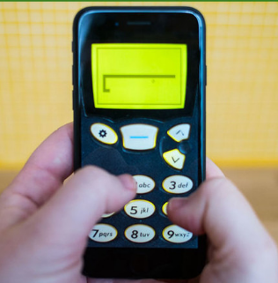
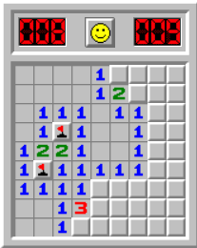
PROYECTO PROGRAMACIÓN
Snake y Buscaminas
Lucas Feliu y adrián Fernández

Slide 2
Introducción
En esta presentación, analizaremos el código de nuestro proyecto de programación que consta de dos minijuegos con un sistema de puntuaciones que se guardan en una base de datos.

Slide 3

PAQUETE PROYECTO
Contiene dos clases:
- Clase MenuPrincipal.
- Clase ClasificacionException.

Slide 4
CLASE MENUPRINCIPAL
representa el menú principal del proyecto. Crea una ventana con botones para iniciar el buscaminas, el snake y ver la clasificación.
Al seleccionar la clasificación, eliges entre Snake o Buscaminas para consultar la clasificación de cada uno de ellos.
Para manejar los errores al obtener la clasificación se utiliza la excepción ClasificacionException.

Slide 5
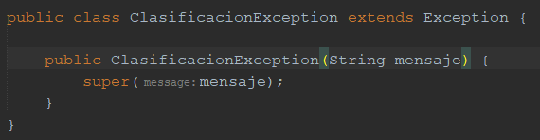
CLASE ClasificacionException
Esta es una excepción que se utiliza para representar errores al obtener la clasificación desde la base de datos. Permite lanzar una excepción con un mensaje de error descriptivo y capturarla para mostrar un mensaje de error personalizado.

Slide 6

Snake

Slide 7
Paquete Snake
El paquete snake contiene dos clases principales:
1. Clase Juego
2. Clase PanelJuego

Slide 8
Clase Juego
La clase Juego representa la ventana principal del juego de Snake. Crea una ventana con título, cierre y ubicación predefinida. Agrega un objeto PanelJuego al JFrame para dibujar y manejar la lógica del juego. Configura propiedades adicionales de la ventana y la muestra en pantalla.

Slide 9
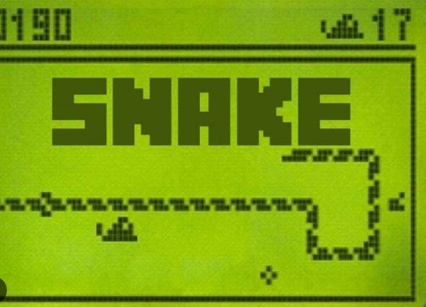
Clase PanelJuego
La clase PanelJuego es una extensión de la clase JPanel que crea la interfaz gráfica del juego de la serpiente. La clase dibuja las manzanas y la serpiente en el panel y se encarga de la lógica del juego.

Slide 10

Funciones de la clase paneljuego:
1. Gestionar el comportamiento y la lógica del juego.
2. Dibujar y actualizar la pantalla del juego.
3. Manejar los eventos de teclado y el movimiento de la serpiente.
4. Crear y gestionar manzanas y el crecimiento de la serpiente.
5. Controlar las colisiones y el fin del juego.

Slide 11
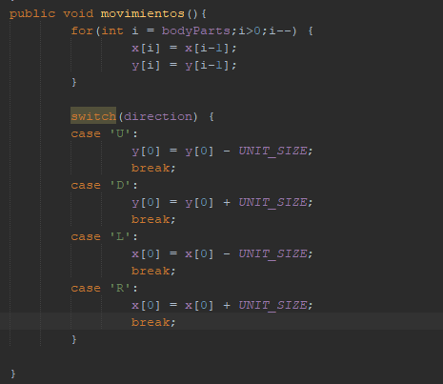

Slide 12
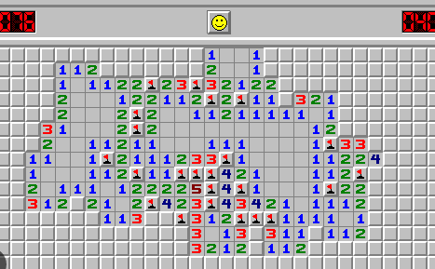
BUSCAMINAS

Slide 13
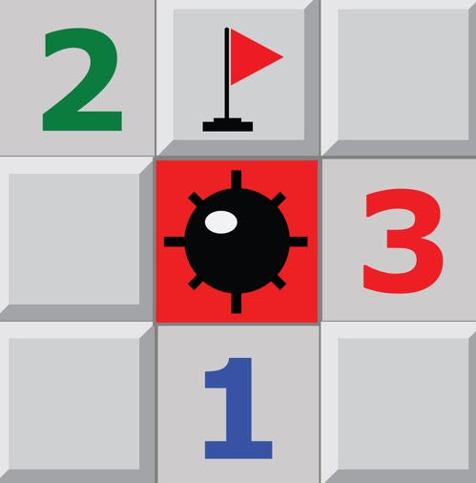
PAQUETE BUSCAMINAS
El paquete Buscaminas contiene varias clases (casilla.java, interfaz.java, Proyecto_buscaminas.java y tablero.java) que implementan el popular minijuego deL Buscaminas en Java.

Slide 14
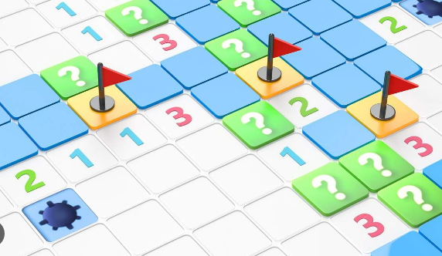
CLASE TABLERO
El Tablero es el panel principal del juego del Buscaminas. Contiene un conjunto de casillas y se encarga de colocar las minas en el tablero, calcular los valores de cada casilla y controlar el estado del juego. También gestiona el tiempo transcurrido y lo guarda en la base de datos.

Slide 15
La clase Tablero tiene los siguientes métodos:
colocarMinas(): coloca las minas en el tablero de forma aleatoria.
calcularValores(): calcula el valor de cada casilla basado en el número de minas contiguas.
estadoJuego(): determina si el juego ha terminado. Si marcas todas las minas o tocas todas las casillas sin mina ganas la partida.

Slide 16
mostrarMensajeDerrota(): muestra un mensaje de derrota si se ha abierto una casilla que contiene una mina.
todasLasCasillasAbiertas(): Comprueba si todas las casillas sin mina están abiertas.
mostrarMensajeVictoria(): muestra un mensaje de victoria si marcas todas las minas o todas las casillas sin mina.
algunaMinaExplotada(): comprueba si alguna mina ha explotado.

Slide 17

CLASE CASILLA
Representa una casilla en el juego del Buscaminas. Cada casilla puede estar abierta o cerrada, contener una mina o un valor numérico, y puede ser marcada con una bandera. También controla los eventos del ratón para abrir o marcar una casilla.

Slide 18
La clase Casilla tiene los siguientes métodos:
abrir(): abre la casilla y muestra el valor o la mina correspondiente. Si la casilla contiene una mina, muestra un mensaje de derrota..
marcar(): marca o desmarca la casilla con una bandera.

Slide 19
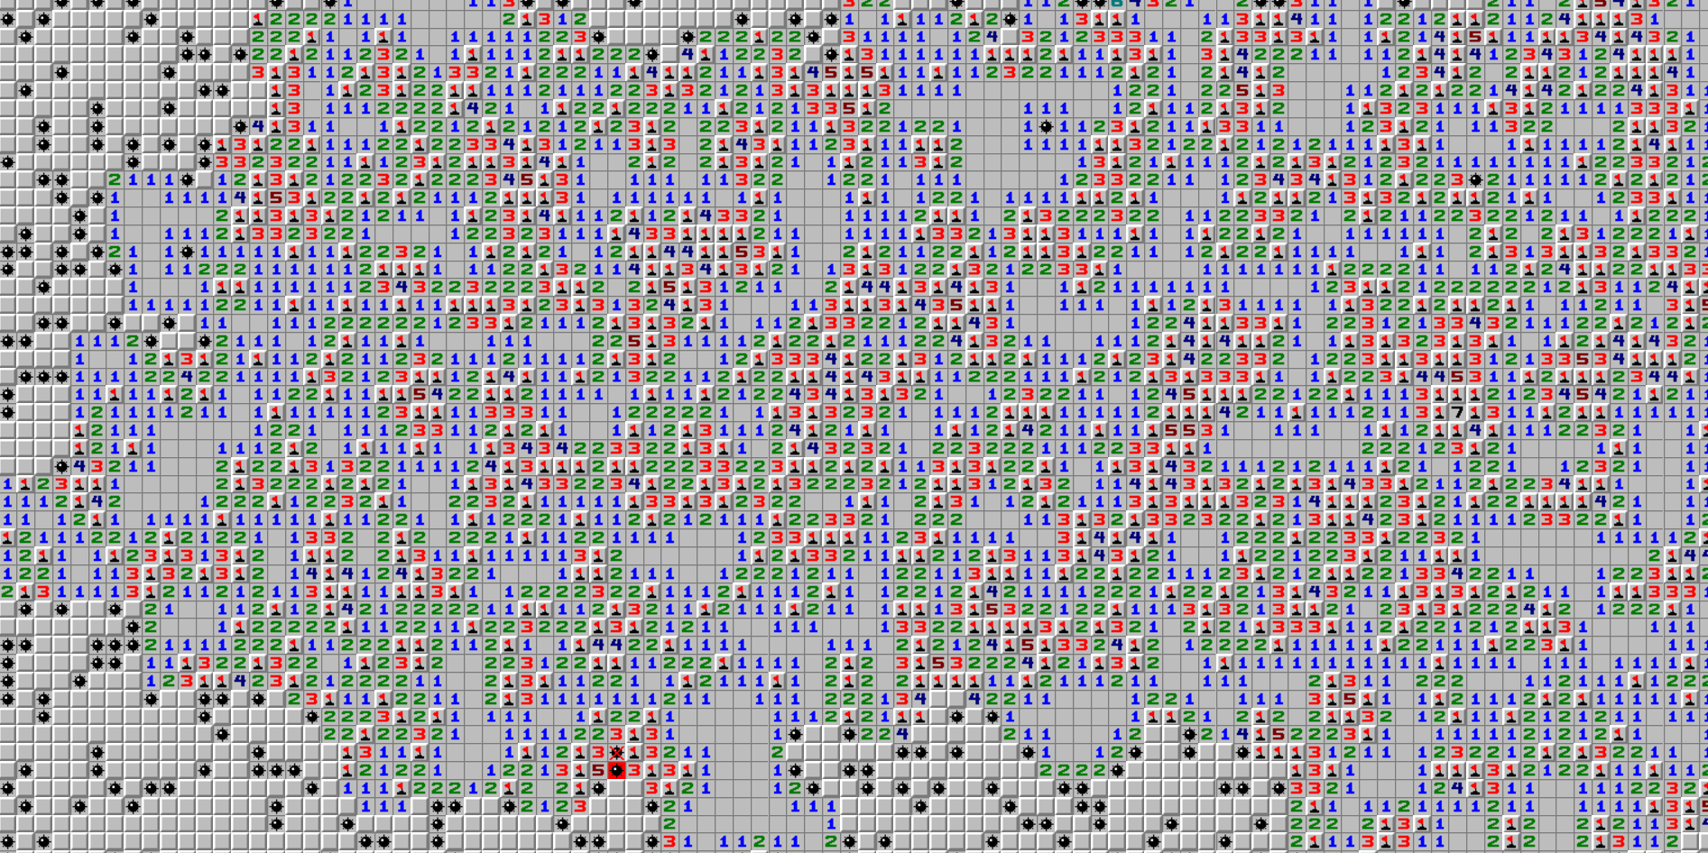
CLASE buscaminas
es la clase principal que crea la ventana del juego del Buscaminas. Es la clase encargada de iniciar el juego y configurar interfaz y tablero

Slide 20
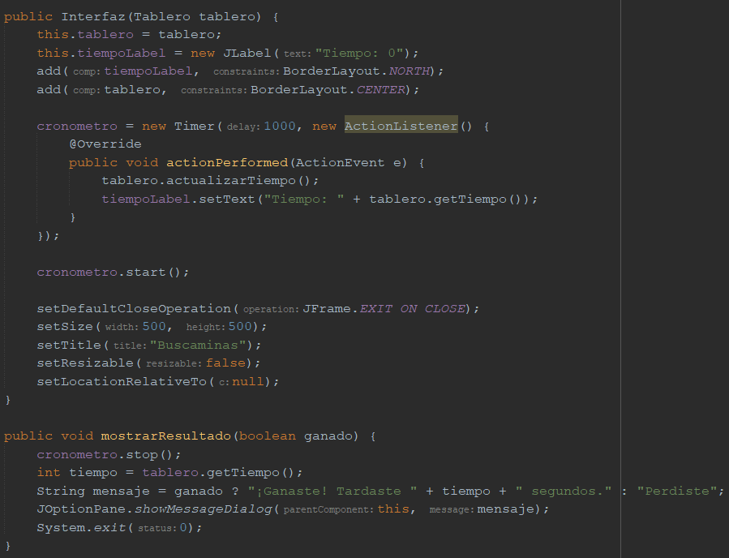
CLASE INTERFAZ
Clase Interfaz: Esta clase representa la ventana de la interfaz de usuario del juego del Buscaminas. Muestra el tablero, el tiempo transcurrido y maneja eventos como la victoria o derrota del juego.

Slide 21
La clase Interfaz tiene los siguientes métodos:
getTablero(): Devuelve el objeto Tablero.
setTablero(): establece el objeto Tablero.
actualizarTablero(): actualiza el tablero en la interfaz gráfica.
inicializarComponentes(): inicializa la interfaz gráfica.
mostrar(): hace visible la ventana de la interfaz gráfica.

Slide 22
FIN
Gracias por vuestra atención :)
https://github.com/lucasffffff/PROGYECTO_V2.git

